Slide 1

IT training center
Terraform – pokročilé techniky

Slide 2

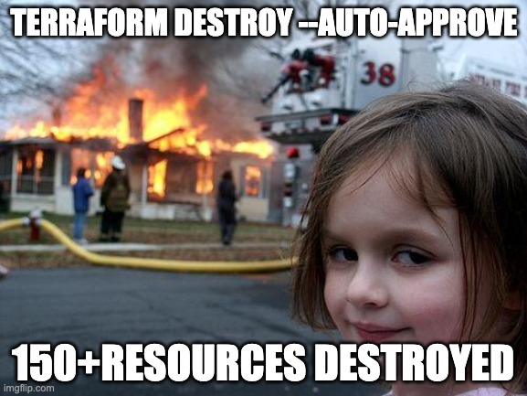

Slide 3
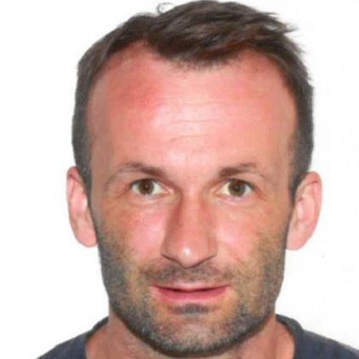
Jan Pucherna
Cloud designer ČS
Azure, AWS, GitHub, CI/CD
honza@pucherna.cz

Slide 4
Úvod
Cíl, program, laby, přestávky apod.
Předpoklady účastníka
Základní znalost Terraformu a jeho syntaxe
Základní znalost práce s veřejnými cloudovými platformami
Znalost práce s verzovacím systémem (Git)
Znalost základních konceptů infrastruktury jako kódu
Technické předpoklady
Nainstalovaný terraform verze >= 1.7.5
Ideálně nainstalovaný SW: git, pre-commit, terraform-docs, tflint
Účet na GitHub
Přístup na internet (GitHub, Azure cloud/AWS)

Slide 5
Úvod
Proč tu jsme + představení
Prezentace + laby na https://github.com/puchy/tf-lab.git
Sylabus:
Úvod do pokročilých technik Terraformu
Práce s moduly a jejich správa
Pokročilé použití proměnných a datových zdrojů
Manipulace s komplexními datovými strukturami v Terraformu
Terraform CI/CD automation
Rozšíření Terraformu a jeho alternativy
Terraform testovací frameworky

